Slide 1





THÂN MẾN CHÀO CÁC EM ĐẾN VỚI BÀI HỌC MỚI!

Slide 2





Luận chơi
Chia lớp thành 2 đội, mỗi đội cử 10 bạn xếp thành 2 hàng trong lớp học. Trong thời gian 3 phút, lần lượt viết về các truyền thống quê hương mà em biết và đã tham gia.
Đội nào viết được nhiều, đúng thì đội đó giành được chiến thắng.
Trò chơi
“Tiếp sức”

Slide 3




CHỦ ĐỀ 4: TIẾP NỐI
TRUYỀN THỐNG QUÊ HƯƠNG
Tuần 12
TỰ HÀO TRUYỀN THỐNG
QUÊ HƯƠNG

Slide 4




NỘI DUNG BÀI HỌC
1
Giới thiệu về truyền thống địa phương
2
Giữ gìn và phát huy truyền thống địa phương

Slide 5
GIỚI THIỆU VỀ TRUYỀN THỐNG ĐỊA PHƯƠNG
1

Slide 6


HOẠT ĐỘNG NHÓM
Gợi ý chủ đề
Truyền thống nghệ thuật
Truyền thống văn hóa
Truyền thống yêu nước
Truyền thống hiếu học, tôn sư trọng đạo.
Lớp thành 4 nhóm, các nhóm bốc thăm về một truyền thống đáng tự hào ở địa phương mình theo các chủ đề

Slide 7


Gợi ý nội dung và hình thức thể hiện chủ đề của nhóm
Về nội dung: Tên gọi, nét đặc trưng, ý nghĩa
Về hình thức:
Vẽ tranh, thiết kế poster, áp phích
Tiểu phẩn, bài phỏng vấn ngắn…

Slide 8

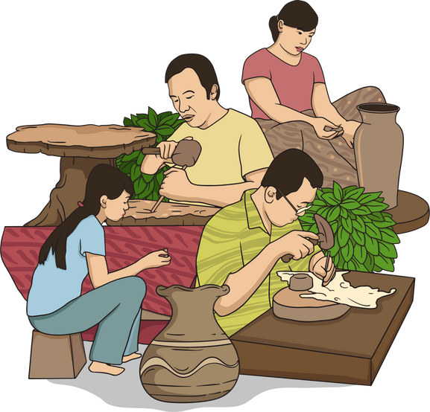
KẾT LUẬN
Mỗi địa phương đều có những truyền thống tốt đẹp, đáng tự hào. Những truyền thống tốt đẹp đó góp phần làm phong phú và tạo nên bản sắc văn hóa của dân tộc Việt Nam.

Slide 9

2
GIỮ GÌN VÀ PHÁT HUY TRUYỀN THỐNG ĐỊA PHƯƠNG
By Teacher Claudia Alves

Slide 10


Để giữ gìn, bảo tồn giá trị của làn điệu quan họ quê hương, các bạn học sinh lớp 7B đã thực hiện nhiều hoạt động ý nghĩa:
Giao lưu với nghệ nhân hát quan họ,
Tham gia Câu lạc bộ Quan họ
Biểu diễn văn nghệ các làn điệu quan họ.
THẢO LUẬN NHÓM

Slide 11




Gợi ý
1
Đó là truyền thống nào ở địa phương
Điều gì sẽ xảy ra nếu thế hệ trẻ không giữ, gìn, bảo tồn truyền thống tự hào đó?
2
Cách thức để giữ gìn, bảo tồn các giá trị truyền thống đó?
1

Slide 12

KẾT LUẬN
Hiểu về những truyền thống tự hào của địa phương chính là biểu hiện rõ ràng nhất của tình yêu và lòng tự hào đối với quê hương mình. Khi chúng ta có ý thức giữ gìn, phát huy những truyền thống tốt đẹp đó thì những giá trị văn hóa và bản sắc của quê hương sẽ mãi được trường tồn.

Slide 13







LUYỆN TẬP
Những điều đã học hỏi được về nghề truyền thống ở nước ta và địa phương em
Phiếu phỏng vấn đã thiết kế
Chia sẻ

Slide 14



HOẠT ĐỘNG NHÓM
Các nhóm sắm vai là phóng viên đế đi phỏng vấn thầy cô và các bạn nhóm khác về lễ hội hoặc phong tục của quê hương. Để tìm hiểu về lễ hội truyền thống

Slide 15
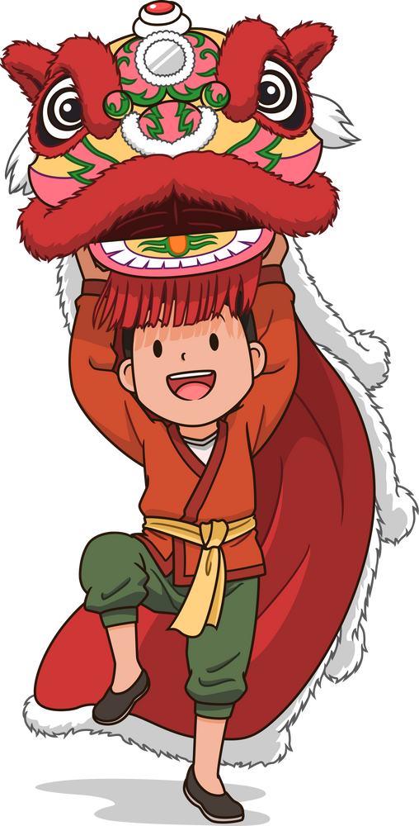
Gợi ý phỏng vấn
Tên lễ hội
Lễ hội được tổ chức vào dịp nào trong năm?
Những hoạt động diễn ra trong lễ hội?
Ý nghĩa của lễ hội?
Địa phương em đã làm gì để giữ gìn và phát huy lễ hội?
Những điều thầy/ cô/ bạn thấy ấn tượng hoặc thích về lễ hội?
Ý kiến của thẩy/ cô/ bạn để tổ chức lễ hội tốt hơn?

Slide 16

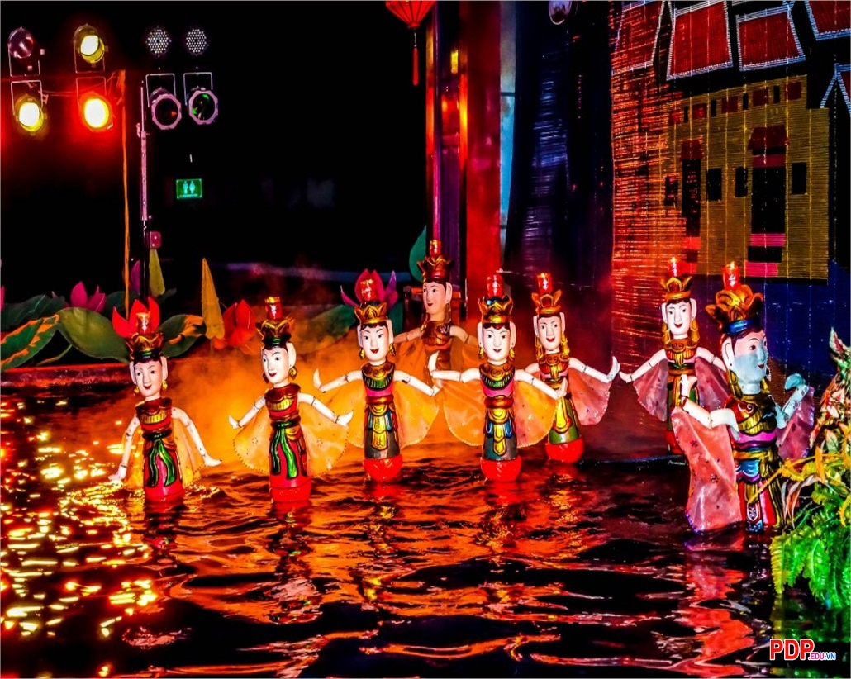
VẬN DỤNG
Tìm hiểu và giới thiệu một truyền thống ở quê hương mà em rất tự hào.

Slide 17
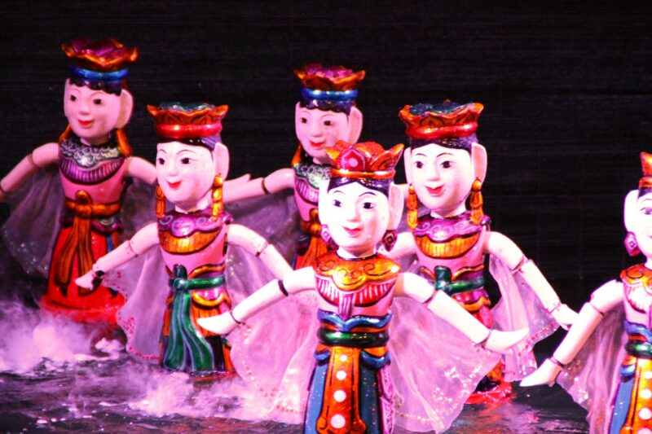
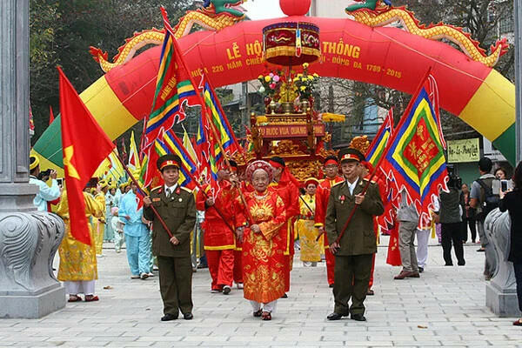
VẬN DỤNG
Tìm hiểu và giới thiệu một truyền thống ở quê hương mà em rất tự hào.

Slide 18

Thông điệp…
Truyền thống tốt đẹp của địa phương là những giá trị được hình thành trong quá trình lịch sử lâu dài, được truyền từ thế hệ này sang thế hệ khác.
Thế hệ trẻ cần có hiểu biết, trân trọng, giữ gìn, phát huy những truyền thống tốt đẹp của địa phương mình

Slide 19
HƯỚNG DẪN VỀ NHÀ
Tìm hiểu về vẻ đẹp cảnh quan thiên nhiên đất nước
Tìm hiểu về các phướng hướng bảo vệ cảnh quan thiên nhiên, di tích lịch sử
Sưu tầm một số hình ảnh liên quan đến cảnh quan, di tích đất nước
Chia sẻ một hành động em đã làm để bảo vệ cảnh quan đất nước.

Slide 20





HẸN GẶP LẠI CÁC EM TRONG TIẾT HỌC SAU!

